Slide 1
Software engineering – Câu chuyện nghề nghiệp
Hieu Nguyen - Nash Tech
Zalo: 0989 046 270
Email: hieu.nguyenchi@nashtechglobal.com

Slide 2
Một số môi trường làm việc đặc trưng hiện nay
Công ty outsourcing vs product
Các vai trò công việc và định hướng nghề nghiệp.
Cấp bậc và mức lương trung bình.
Khả năng tự phát triển cá nhân
Kiến thức trường học giúp bạn điều gì?
Phá vỡ những lời đồn
Mô hình tự định hướng phát triển cá nhân
Các kênh tự học
Anh văn đóng vai trò gì trong nghề nghiệp?
Mở rộng tầm hoạt động
Gia tăng cơ hội thăng tiến
Kéo dài tuổi nghề

Slide 3

Đố vui khởi động

Slide 4
Bối cảnh ngành nghề

Slide 5
Outsourcing vs Product companies
Outsourcing
Product
Outsourcing nhà cung cấp trực tiếp, khác với thầu thứ cấp. Các em nên chọn các tập đoàn quốc tế lớn mà làm.
Nhà thầu trực tiếp sẽ làm từ A – Z y chang công việc product (phân tích, thiết kế, thực hiện, kiểm thử, triển khai, vận hành, maintenance lâu dài...).
Thu tiền từ chủ đầu tư. Thường chủ đầu tư có kế hoạch tài chính ổn định cho đội kỹ thuật hàng năm.
Domain knowledge đa dạng
Công nghệ và kiến trúc luôn cập nhật mới nhất
Tính chất loyalty cá nhân chỉ được ghi nhận ở mức tương đối.
Thích ứng tốt với sự thay đổi.
Văn hóa làm việc hướng đến sự phối hợp chuyên nghiệp và lý tính.
Làm từ A – Z hoặc có thể thuê ngoài làm 1 phần.
Thu tiền từ người dùng cuối.
Doanh số thị trường ảnh hưởng đến quyền lợi của đội kỹ thuật.
Domain knowledge tập trung
Công nghệ và kiến trúc ít thay đổi, còn tùy thuộc vào nhu cầu và kinh phí.
Tính chất loyalty cá nhân được coi trọng, càng làm lâu thì càng có sự quan trọng với sản phẩm vì kinh nghiệm sản phẩm tăng.
Kém thích ứng với sự thay đổi
Văn hóa làm việc hướng đến sự phụ thuộc vào kinh nghiệm.

Slide 6

Các vai trò công việc phổ biến trong dự án
BA
Software Engineer
Devops
QC
PM
QA

Slide 7
Phân nhánh sâu hơn về software engineer
Front-end (Web / Mobile / Desktop)
Back-end (Enterprise APIs, Blockchain, Robotics, IoT...)
Fullstack
Devops (Cloud, on premise)
Data engineer
AI engineer

Slide 8
Các kiến trúc và công nghệ phổ biến hiện nay
Front-end
Web (ReactJS, Angular, Vuejs...)
Mobile (Ionic, MAUI, Flutter, ReactNative...)
Back-end (.NET core, Java, Nodejs, LAMP)
Devops (AWS, Azure, Google cloud, Linux, WSL, infrastructure, Docker...)
Data engineer (BI, Data warehouse, data analytics...)
AI engineer (Machine learning, Deep learning, Computer Vision...)
Stacks: MEAN, MERN, LAMP...
Architecture: monolith (Clean Architecture), distributed (Micro services)
Notes:
https://github.com/jasontaylordev/CleanArchitecture
https://codeopinion.com/clean-architecture-example-breakdown/

Slide 9
Phân nhánh sâu hơn về QC (tester)
Manual test
Automation test
Security test
Performance test

Slide 10
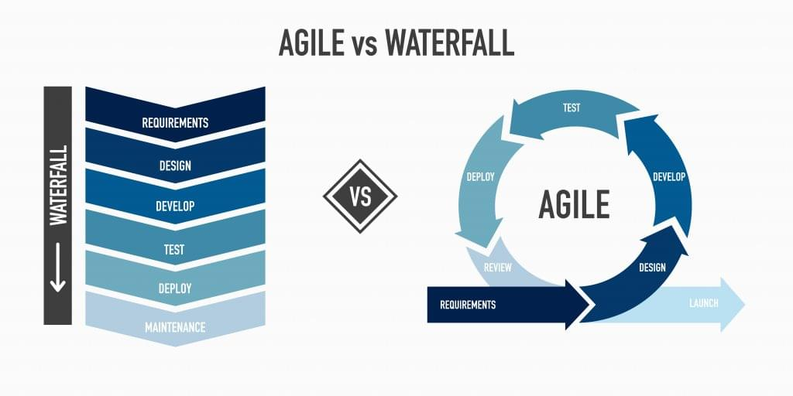
Quy trình làm việc hiệu quả hiện nay

Slide 11
Các cấp bậc phổ biến và mức lương ở công ty quốc tế
Software Engineer
QC (Tester)
PM
Software Engineer (15 – 18tr)
Senior (20 – 40tr)
Technical Architecture ( 45 – 60tr)
Solution Architecture (65 – 100 tr)
Technical manager (100 – 120tr)
CTO (130 – 200tr)
QC (13 – 17tr)
Senior QC (19 – 35tr)
QC leader (40 – 55 tr)
Principal QC ( 58 – 65tr)
QC Manager ( 70 – 100tr)
Associate PM (30 – 40tr)
PM (45 – 60tr)
Senior PM (65 – 80tr)
Delivery Manager (90 – 150tr)

Slide 12
Một số gợi ý về khả năng tự phát triển và tự định hướng.

Slide 13
Kiến thức học đường đóng vai trò gì?
Kiến thức học đường
Công việc thực tế
Những giải pháp kinh điển
Chuẩn mực
Bài toán luôn có định danh
Có tính bổ trợ mạnh cho thực tế nhưng thường bị hiểu nhầm là không cần thiết trong thực tế
Hay bi chê bai là sách vở lý thuyết
Nên học cách tự tổ chức kiến thức cá nhân theo cách có hệ thống
Những bài toán chưa bao giờ có giải pháp
Tinh chỉnh lại cho khớp nhu cầu thực tế
Bài toán vô danh nhưng sẽ dựa vào kiến thức kinh điển để định vị hướng giải quyết
Sẽ định hướng giải quyết hiệu quả hơn nếu sử dụng tốt sự hỗ trợ từ kiến thức nền
Nếu cố chấp vào kinh nghiệm mò mẫm thì giải pháp sẽ sẽ dễ bị đi vào lối cụt và không có tính phát triển hệ thống. Nếu đối chiếu với kiến thức kinh điển sẽ giúp giải pháp có tính lâu dài và tổng quát hơn.
Kinh nghiệm cá nhân (theo lối mò mẫm) thường rời rạc và không có tổ chức, dễ bị chấp vào những giải pháp chấp vá nhưng tự cho là kinh nghiệm có thể giải quyết mọi trường hợp.
Notes:
2 câu chuyện:
- Bạn lập trình viên không qua trường lớp, giải quyết bài toán nhận danh sách các
địa điểm giao hàng, có độ ưu tiên, có nhiều tham số khác, phần mềm lên
lộ trình tối ưu để giao hàng. Bạn giải quyết 1 cách mò mẫm, và không tiếp
cận được các giải pháp lý thuyết đồ thị do Google cung cấp vì không định vị
được chính xác bài toán.
- Chuyện 1 lập trình viên, đi làm và gặp các anh leader áp dụng DB không có dạng chuẩn
cho application, và họ xem đó như kinh nghiệm, một loại kinh nghiệm lệch lạc,
bởi vì họ không đủ kiến thức nền tảng để kiểm chứng kinh nghiệm.

Slide 14
Phá vỡ những lời đồn nghề nghiệp
Ngành IT chỉ có lập trình viên là hướng đáng để học
Nghề này làm chừng tới sau 30 tuổi là hết phát triển (xem danh sách các expert VN và quốc tế).
Làm chuyên gia kỹ thuật lương không cao bằng làm quản lý
Làm chuyên môn giỏi rồi cũng phải chuyển qua làm quản lý
Ngưng việc là không còn cơ hội phát triển chuyên môn, không cập nhật được công nghệ
Lập trình riết có hết phần mềm rồi thì nhu cầu lập trình sẽ không còn nữa.
Low-code sẽ giúp lập trình viên không cần phải học lập trình nữa
AI sẽ chiếm công việc của lập trình viên
Nghề BA chỉ là làm tài liệu chứ chả làm gì
Nghề QC (tester) trình độ kém hơn lập trình viên
Làm kỹ thuật không cần phải có kỹ năng mềm
Code phần mềm sao cho chạy đúng tính năng là được, thiết kế phức tạp làm gì.
Ngành này ra cái mới liên tục, cho nên rất nhanh bị lỗi thời kiến thức
Muốn học cái gì cũng cần phải đến trung tâm, trường lớp mới hiệu quả?
Làm lâu có kinh nghiệm là lên làm PM
Học trường nổi tiếng sẽ dễ có việc làm hơn
Notes:
Danh sách MVP hiện tại:
- https://mvp.microsoft.com/en-US/search?target=Profile&program=MVP
- https://toidicodedao.com/2015/10/15/chuyen-ve-cac-cay-da-cay-de-trong-lang-software-engineering/

Slide 15
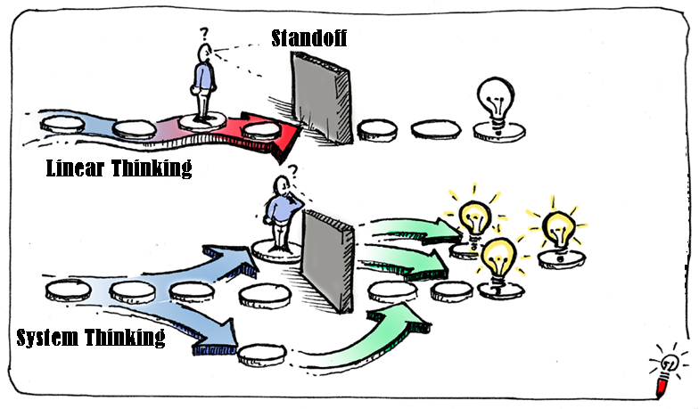
Phải luôn tự vẽ roadmap cho chính mình
Notes:
https://github.com/mayhemantt/Mindmap-Full-Stack

Slide 16
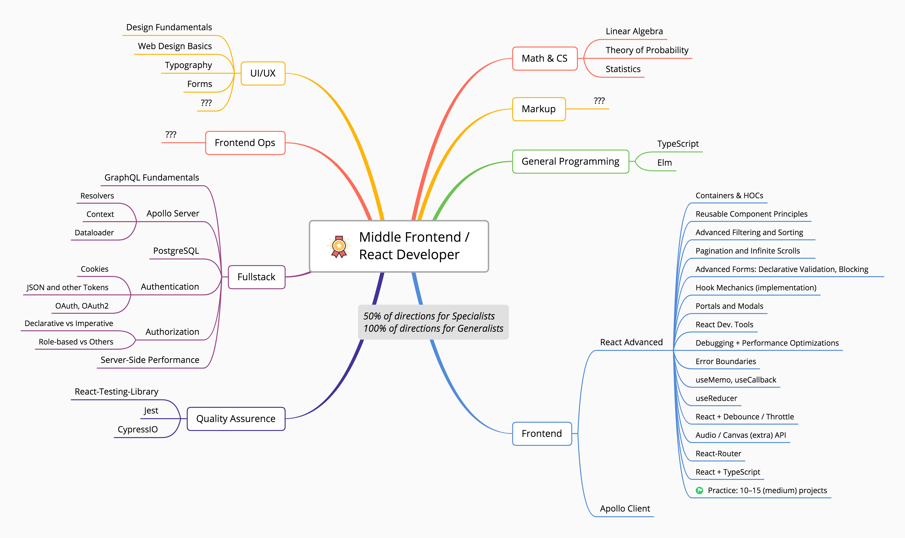
Phải luôn tự vẽ roadmap cho chính mình
www.xmind.net
Notes:
https://github.com/mayhemantt/Mindmap-Full-Stack

Slide 17

Tự xây dựng môi trường lab cá nhân và PET projects
Notes:
https://github.com/mayhemantt/Mindmap-Full-Stack

Slide 18












Nâng cấp chiều sâu mối quan tâm của bạn
Trapped here
How’s its insight architecture?
Why was it built that way?
Notes:
https://github.com/mayhemantt/Mindmap-Full-Stack
Công thức CSI: concepts – specification – implementation
Luôn tìm về root cause
Copy code về thì chỉ đọc hiểu và tự code lại y theo tham khảo chứ không được copy & paste

Slide 19
Các kênh tự học
E-Learning: bắt đầu học thì nên chọn các courses hand-on để làm quen
https://www.pluralsight.com/
https://www.udemy.com/
https://learn.microsoft.com/en-us/training/
...
Technical channels:
.NET channel: https://www.youtube.com/@dotnet
Java channel: https://www.youtube.com/@java
...
Book: kiến thức được tổ chức tốt và có định hướng, đòi hỏi người đọc hiểu English.
Có thể liên lạc anh Hiếu nếu cần tài liệu mới về thứ bạn quan tâm.

Slide 20
English hỗ trợ gì cho nghề nghiệp IT
Ngôn ngữ quốc tế giúp bạn mở rộng cơ hội làm việc toàn cầu
Tài liệu gốc của chuyên ngành hoàn toàn bằng English
Khả năng thuyết phục bằng English tốt sẽ giúp bạn thăng tiến nhanh
Luyện English qua việc học các e-learning công nghệ quốc tế sẽ giúp 1 công đôi việc
Dễ dàng gia nhập cộng đồng công nghệ quốc tế để đóng góp giá trị và nâng cấp giá trị cá nhân
Ít bị hiểu sai yêu cầu khi làm việc với khách hàng quốc tế
Notes:
Danh sách MVP hiện tại:
- https://mvp.microsoft.com/en-US/search?target=Profile&program=MVP
- https://toidicodedao.com/2015/10/15/chuyen-ve-cac-cay-da-cay-de-trong-lang-software-engineering/

